Slide 1
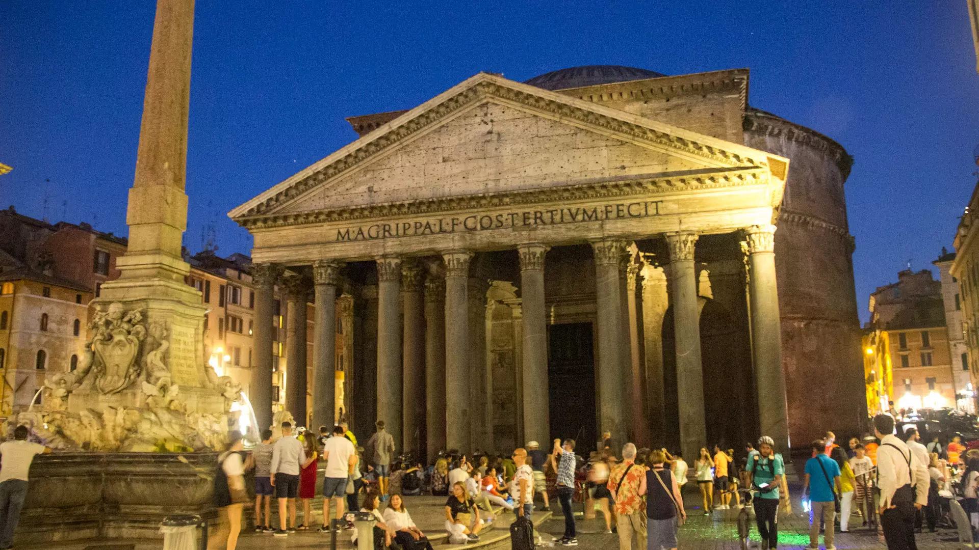
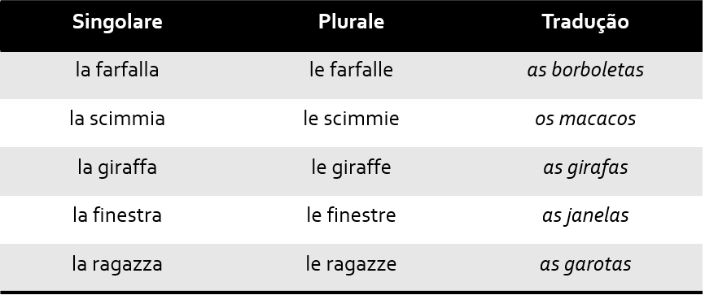
L’ITALIANO ALL”UNIVERSITÀ
Corso di Conversazione
MODULO SETTE
PLURALE DI PAROLE
Primeira Categoria
1) Palavras femininas terminadas em “a”.
Neste caso, a letra “a” é substituída pela letra “e”.

Slide 2
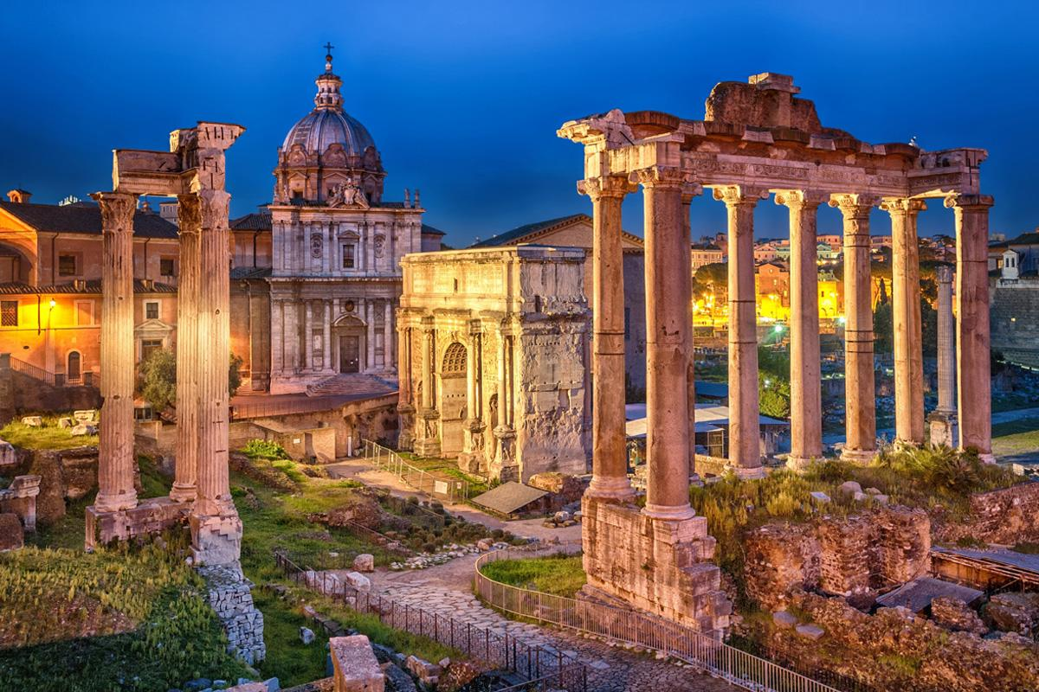
L’ITALIANO ALL”UNIVERSITÀ
Corso di Conversazione
MODULO SETTE
PLURALE DI PAROLE
La farfalla è bellissima!
Le farfalle sono bellissime!
Questa finestra è molto grande.
Queste finestre sono molto grandi.
Quella macchina è molto veloce
Quelle macchine sono molto veloci
Questo ragazzo è molto educato
Questi ragazzi sono molti educati

Slide 3
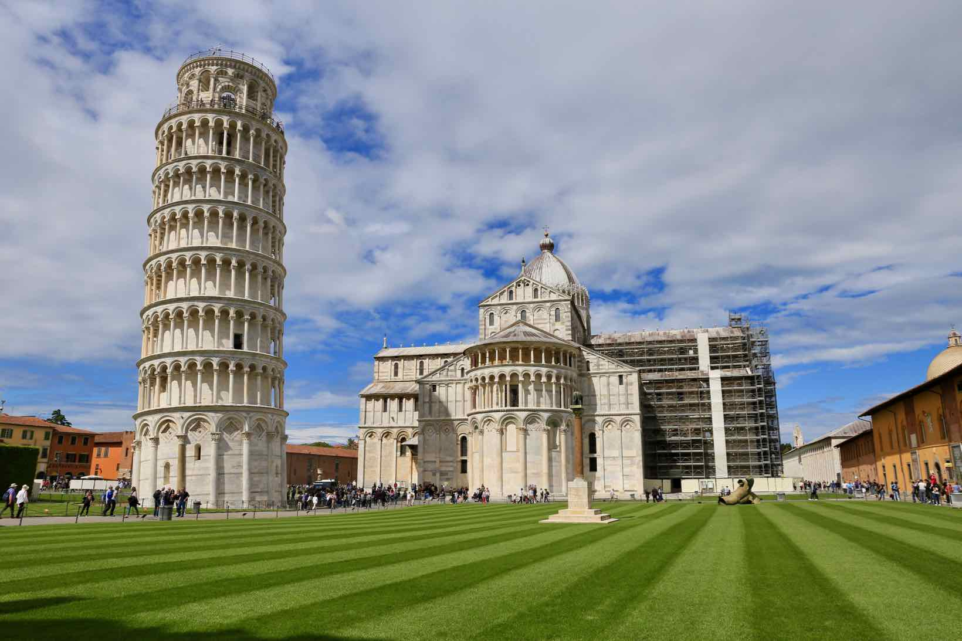
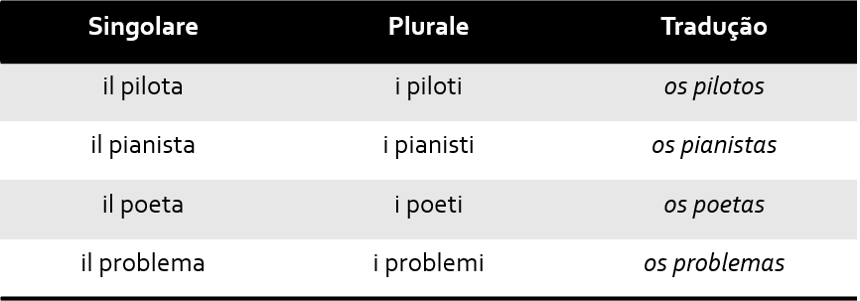
L’ITALIANO ALL”UNIVERSITÀ
Corso di Conversazione
MODULO SETTE
PLURALE DI PAROLE
2) Palavras masculinas terminadas em “a”.
Neste caso, a letra “a” é substituída pela letra “i”.

Slide 4
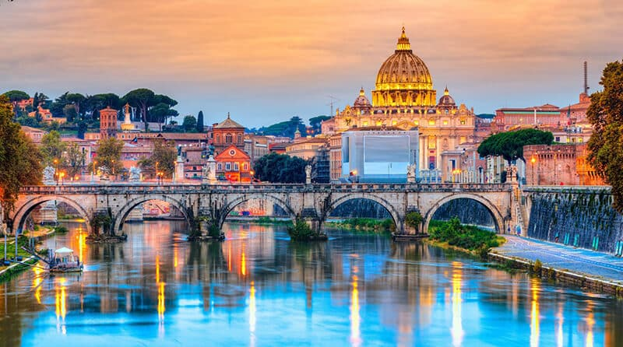
L’ITALIANO ALL”UNIVERSITÀ
Corso di Conversazione
MODULO SETTE
PLURALE DI PAROLE
Il pianista è bravissimo.
I pianisti sono bravissimi.
Os pianistas são muito bons.
Questo problema è molto difficile da risolvere.
Questi problemi sono molto difficili da risolvere.
Estes problemas são muito difíceis de resolver.
Atenção: Perceba que o artigo “il” que antecede a palavra também é alterado “i” para indicar o plural.

Slide 5
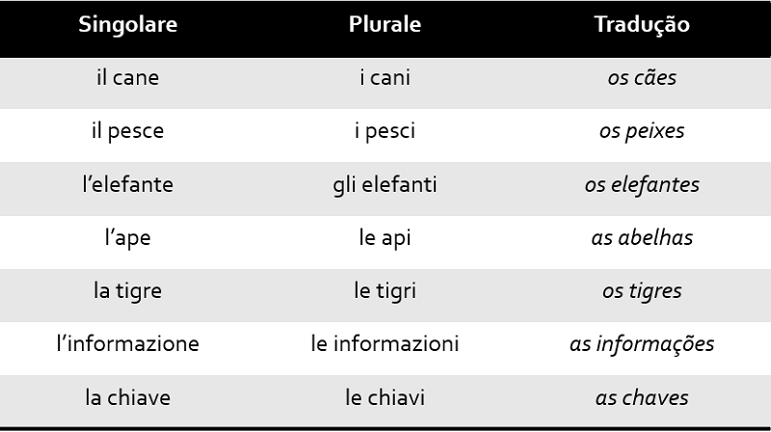
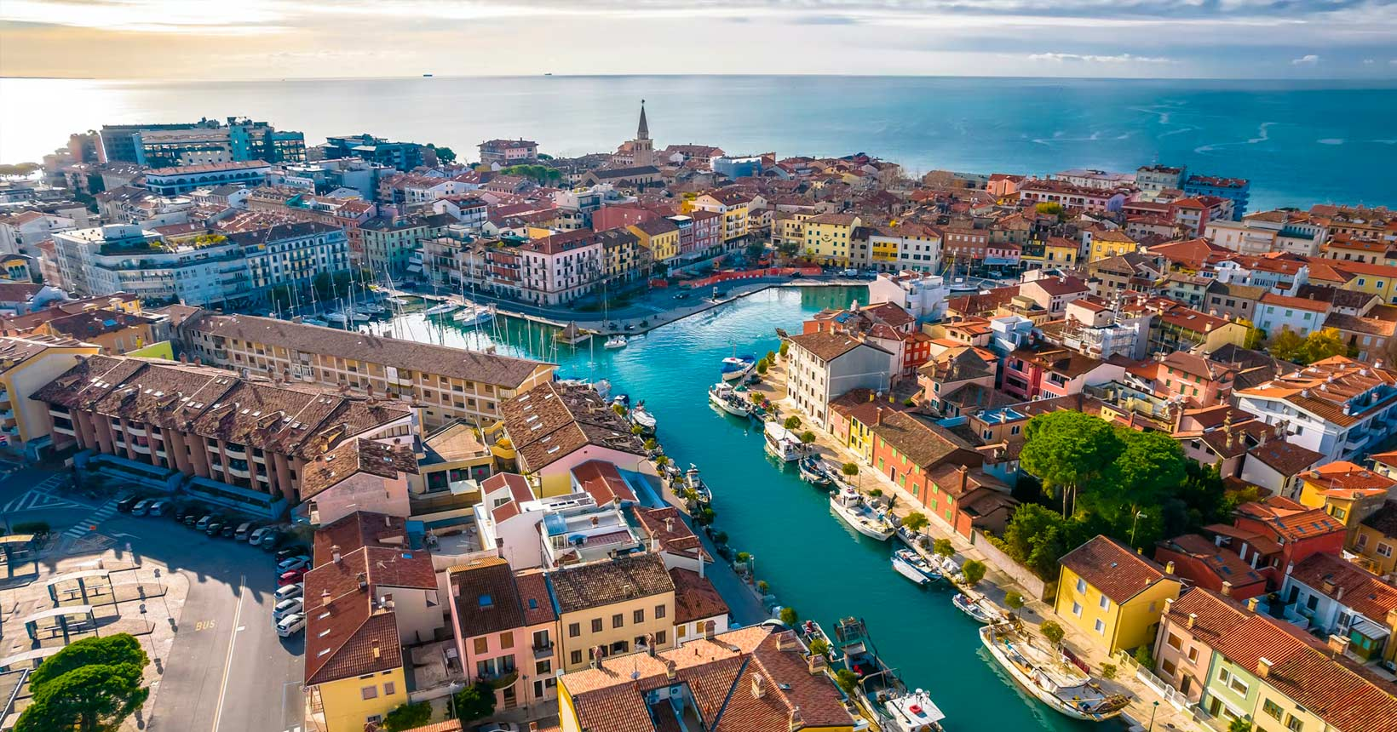
L’ITALIANO ALL”UNIVERSITÀ
Corso di Conversazione
MODULO SETTE
PLURALE DI PAROLE
Segunda Categoria
Palavras terminadas em “e”
Palavras femininas e masculinas terminadas em “e”.
Neste caso, a letra “e” é substituída pela letra “i”.

Slide 6
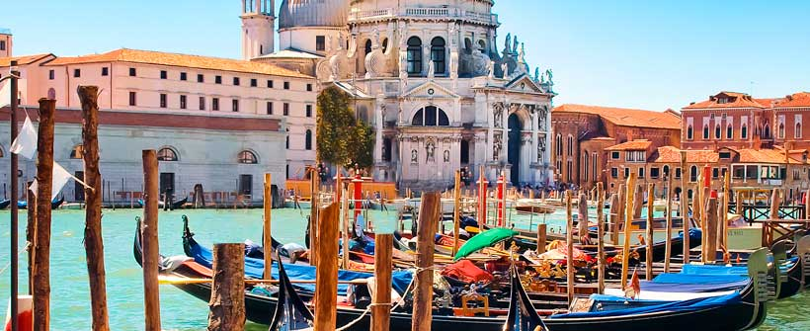
L’ITALIANO ALL”UNIVERSITÀ
Corso di Conversazione
MODULO SETTE
PLURALE DI PAROLE
Io ho un cane.
Io ho tre cani.
Eu tenho três cães.
L’elefante è grigio.
Gli elefanti sono grigi.
Os elefantes são cinzas.
Obs-: nota-se quando o substantivo inicia-se com vogal, o artigo passa para a forma sincopada.
L’italino è di Roma e non di Milano
Gli italiani sono di Roma e non di Milano

Slide 7
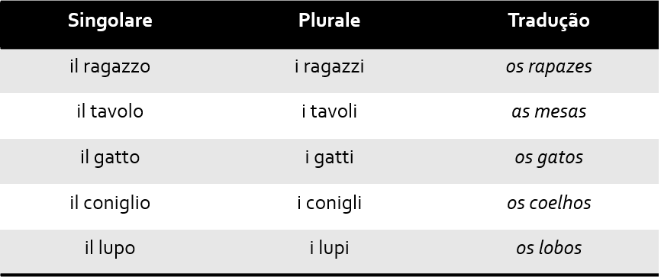
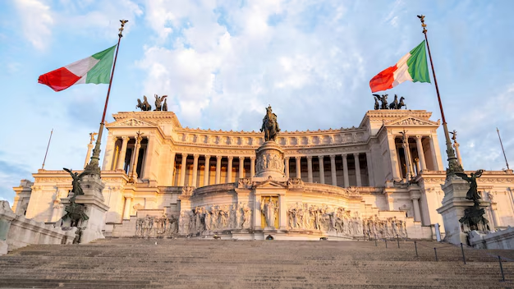
L’ITALIANO ALL”UNIVERSITÀ
Corso di Conversazione
MODULO SETTE
PLURALE DI PAROLE
Terceira Categoria
Palavras terminadas em “o”
1) Palavras masculinas terminadas em “o”.
Neste caso, a letra “o” é substituída pela letra “i”.

Slide 8
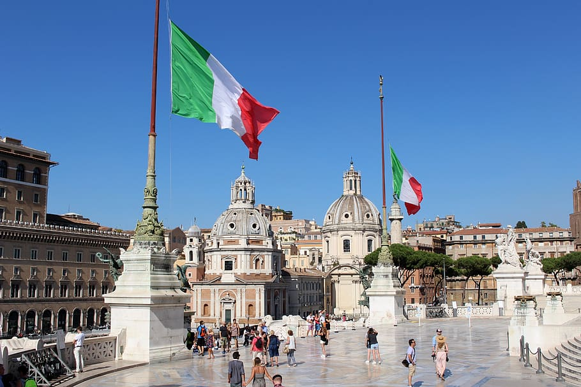
L’ITALIANO ALL”UNIVERSITÀ
Corso di Conversazione
MODULO SETTE
PLURALE DI PAROLE
Abbiamo un gatto a casa.
Abbiamo cinque gatti a casa.
Temos cinco gatos em casa.
Quel ragazzo è giovane.
Quei ragazzi sono giovani.
Aqueles rapazes são jovens.

Slide 9
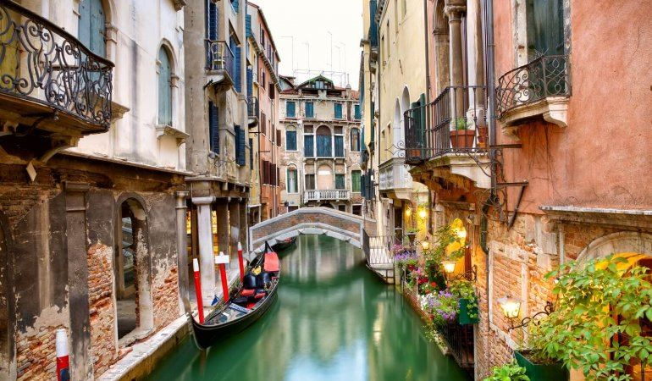
L’ITALIANO ALL”UNIVERSITÀ
Corso di Conversazione
MODULO SETTE
PLURALE DI PAROLE
2) Palavras femininas terminadas em “o”.
Neste caso, a letra “o” é substituída pela letra “i”.
La nostra mano è sporcha.
Le nostre mani sono sporche.
As nossas mãos estão sujas.
Qui possiamo ascoltare molto eco.
Qui possiamo ascoltare molti echi.
Aqui podemos ouvir muitos ecos.

Slide 10
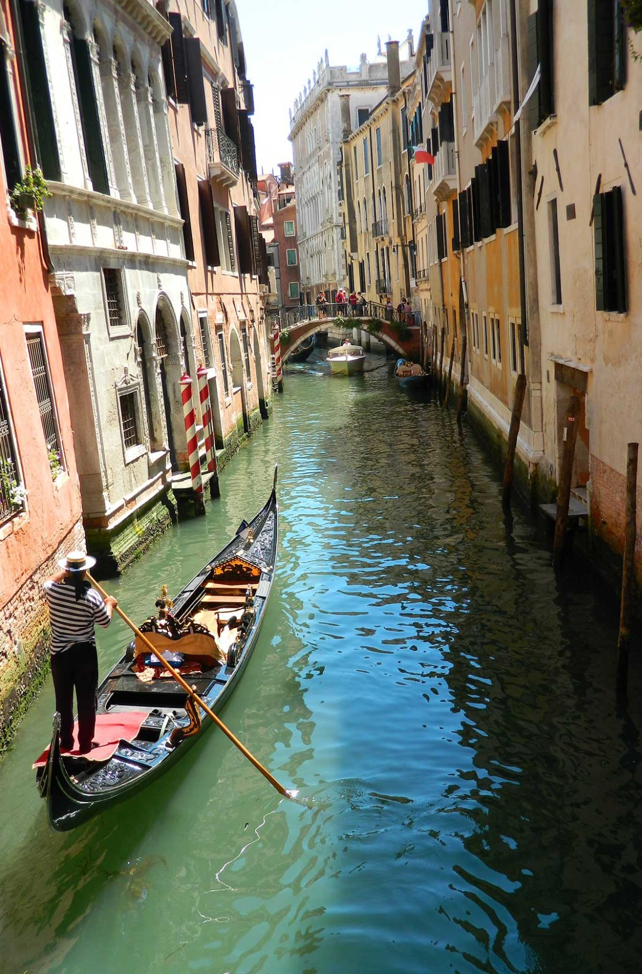
L’ITALIANO ALL”UNIVERSITÀ
Corso di Conversazione
MODULO SETTE
PLURALE DI PAROLE
O Plural Irregular no italiano
O singular e plural no italiano destas palavras “irregulares” não seguem as regras apresentadas anteriormente.
Nestes casos, as palavras masculinas terminadas com a letra “o” tem a sua última vogal substituída pela letra “a”.
Ou seja, ela é masculina no singular, mas no plural é transformada em feminina.

Slide 11
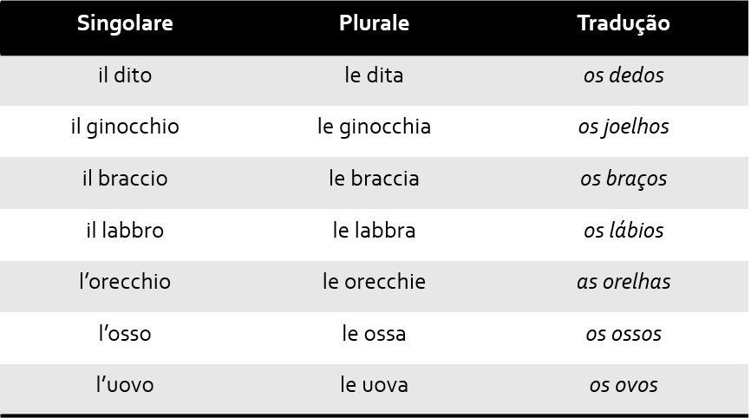
L’ITALIANO ALL”UNIVERSITÀ
Corso di Conversazione
MODULO SETTE
PURALE DI PAROLE
Io mangio sempre l’uovo.
Io mangio sempre le uova.
Eu sempre como os ovos.
Mi fa male il braccio.
Mi fa male le braccia.
Os meus braços doem.

Slide 12
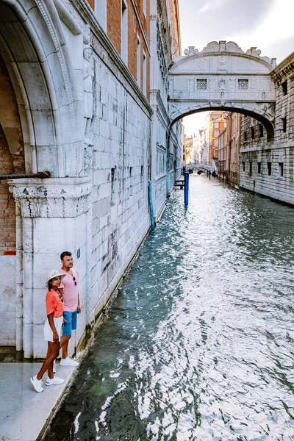
L’ITALIANO ALL”UNIVERSITÀ
Corso di Conversazione
MODULO SETTE
PLURALE DI PAROLE
Palavras invariáveis no plural
Algumas palavras não mudam quando estão em sua forma plural, o que define se a palavra é singular ou plural é o artigo que vem na frente.
1) Palavras que têm uma só silaba

Slide 13
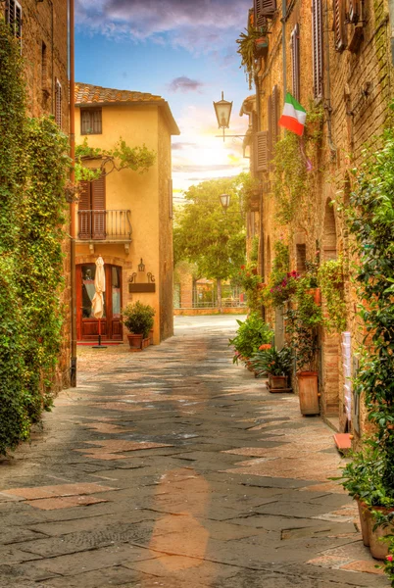
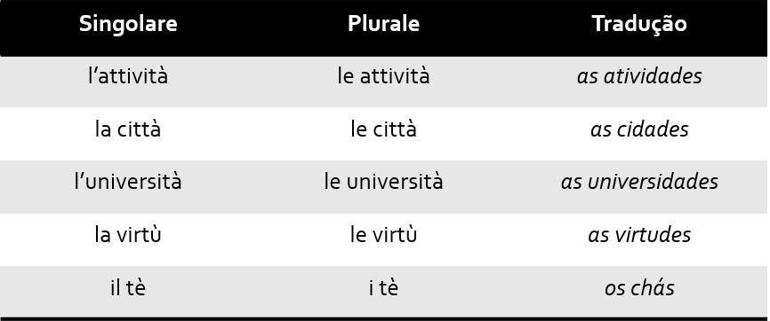
L’ITALIANO ALL”UNIVERSITÀ
Corso di Conversazione
MODULO SETTE
PLURALE DI PAROLE
Palavras invariáveis no plural
Algumas palavras não mudam quando estão em sua forma plural, o que define se a palavra é singular ou plural é o artigo que vem na frente.
2) Palavras que têm a última letra acentuada

Slide 14
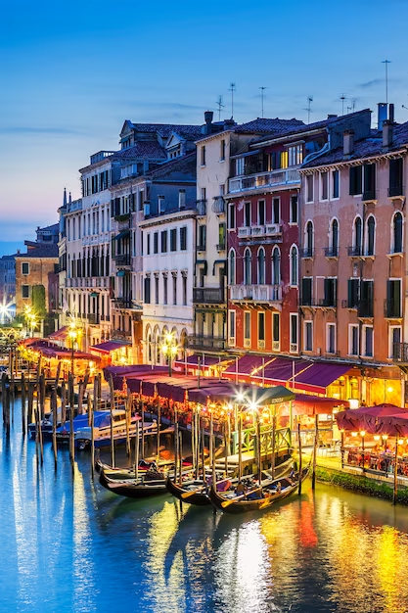
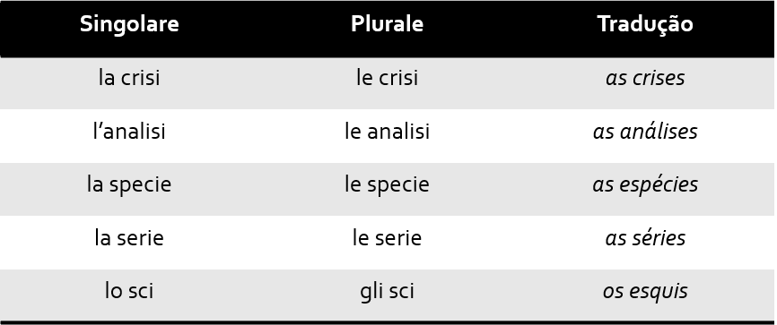
L’ITALIANO ALL”UNIVERSITÀ
Corso di Conversazione
MODULO SETTE
PLURALE DI PAROLE
Palavras invariáveis no plural
Algumas palavras não mudam quando estão em sua forma plural, o que define se a palavra é singular ou plural é o artigo que vem na frente.
3) Palavras que terminam com “i” ou “ie”

Slide 15
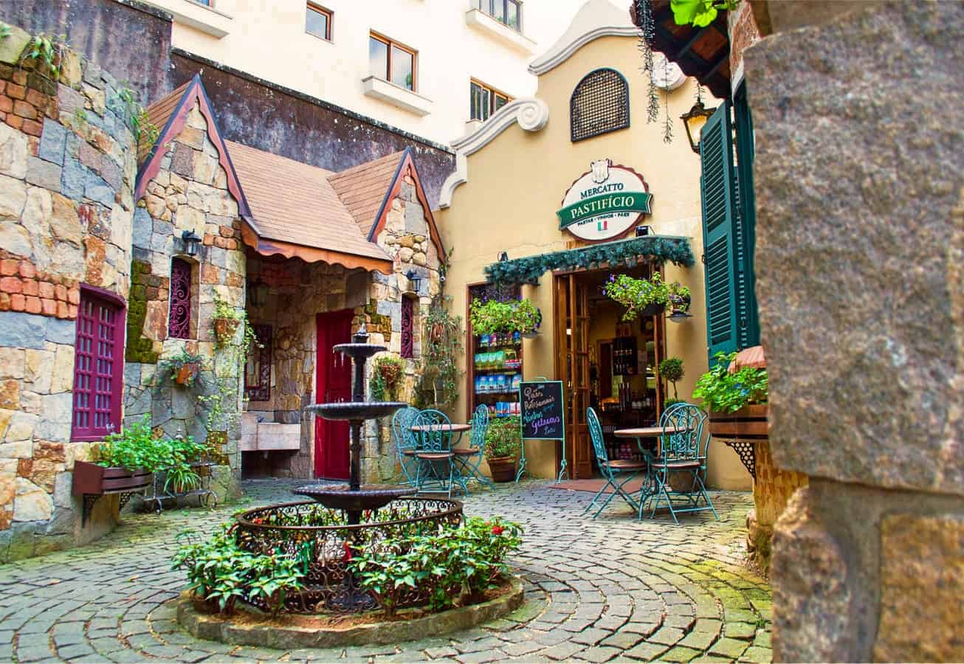
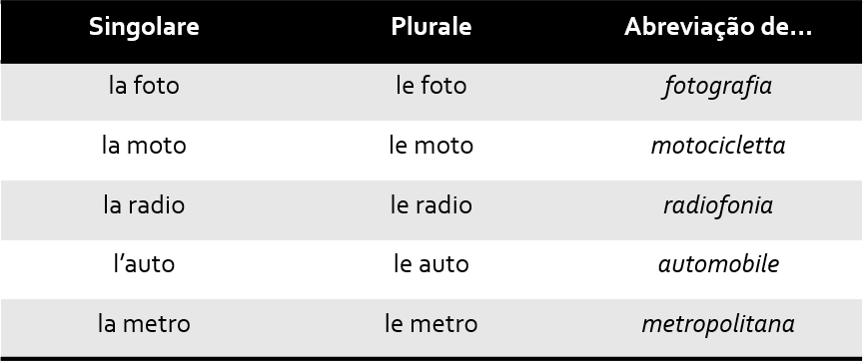
L’ITALIANO ALL”UNIVERSITÀ
Corso di Conversazione
MODULO SETTE
PLURALE DI PAROLE
Palavras invariáveis no plural
Algumas palavras não mudam quando estão em sua forma plural, o que define se a palavra é singular ou plural é o artigo que vem na frente.
4- Palavras que são abreviações de outras

Slide 16
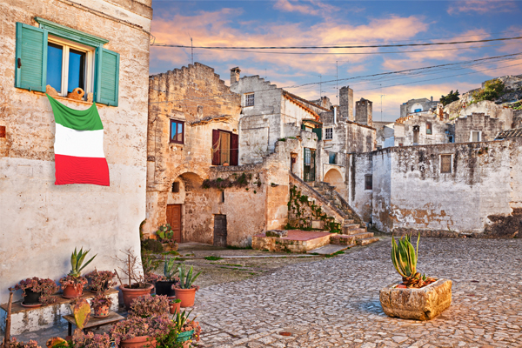
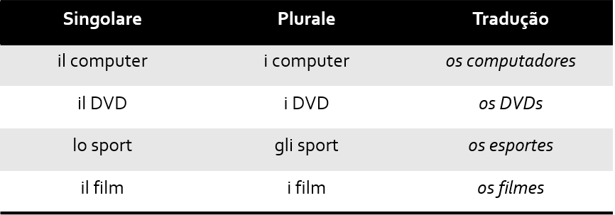
L’ITALIANO ALL”UNIVERSITÀ
Corso di Conversazione
MODULO SETTE
PLURALE DI PAROLE
Palavras invariáveis no plural
Algumas palavras não mudam quando estão em sua forma plural, o que define se a palavra é singular ou plural é o artigo que vem na frente.
5- Nomes estrangeiros terminados em consoante

Slide 17
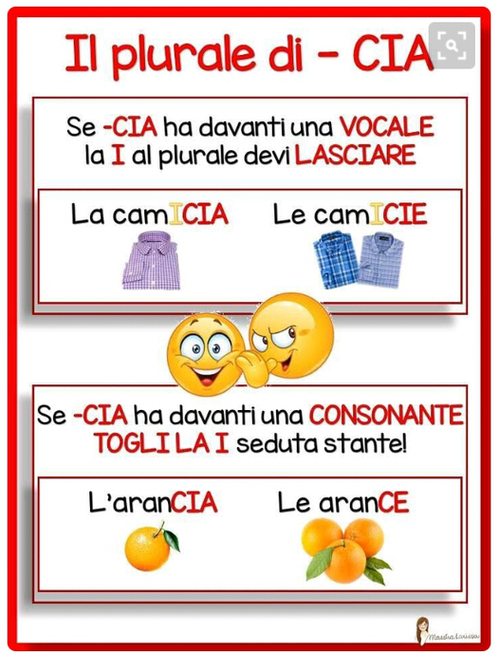
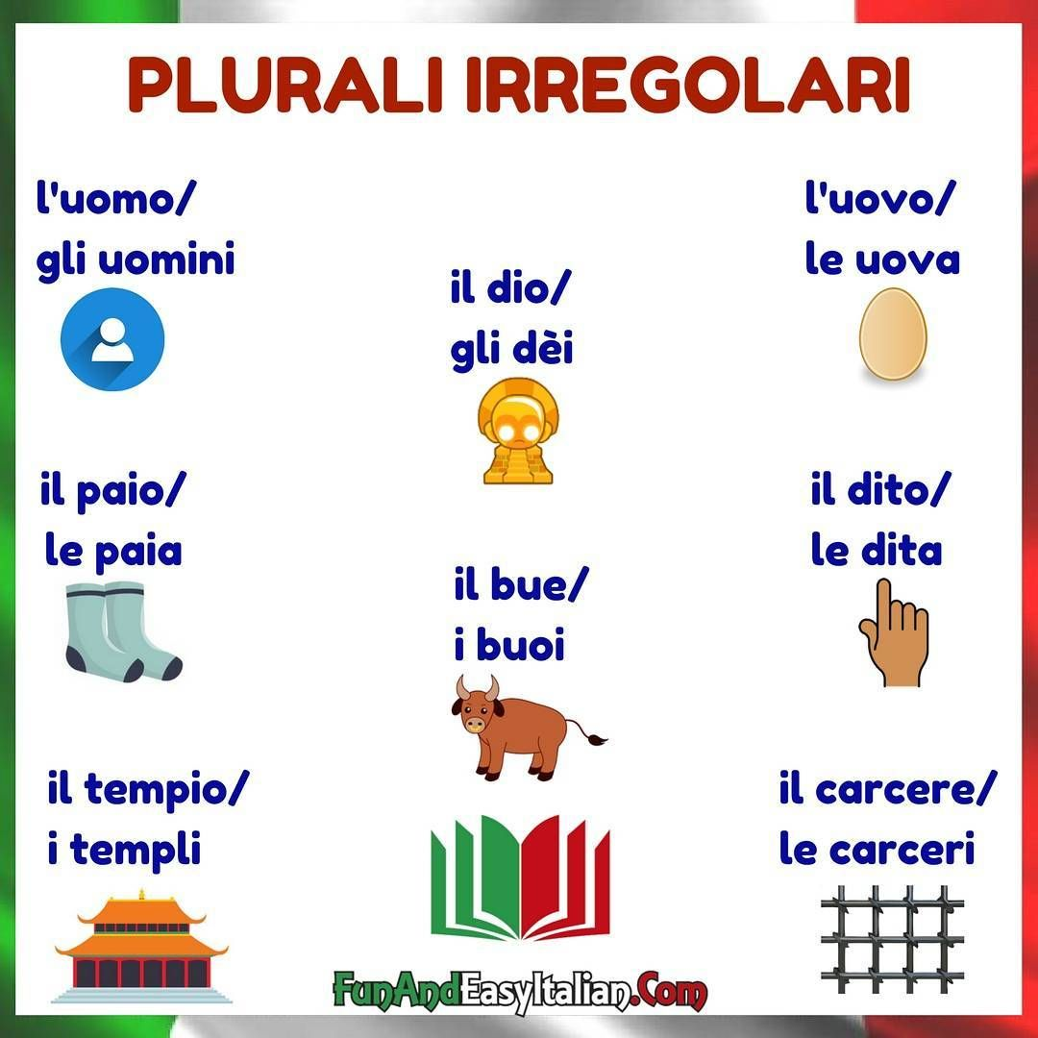
L’ITALIANO ALL”UNIVERSITÀ
Corso di Conversazione
MODULO SETTE
PLURALE DI PAROLE

Slide 18
L’ITALIANO ALL”UNIVERSITÀ
Corso di Conversazione
MODULO SETTE
PLURALE DI PAROLE

Slide 19
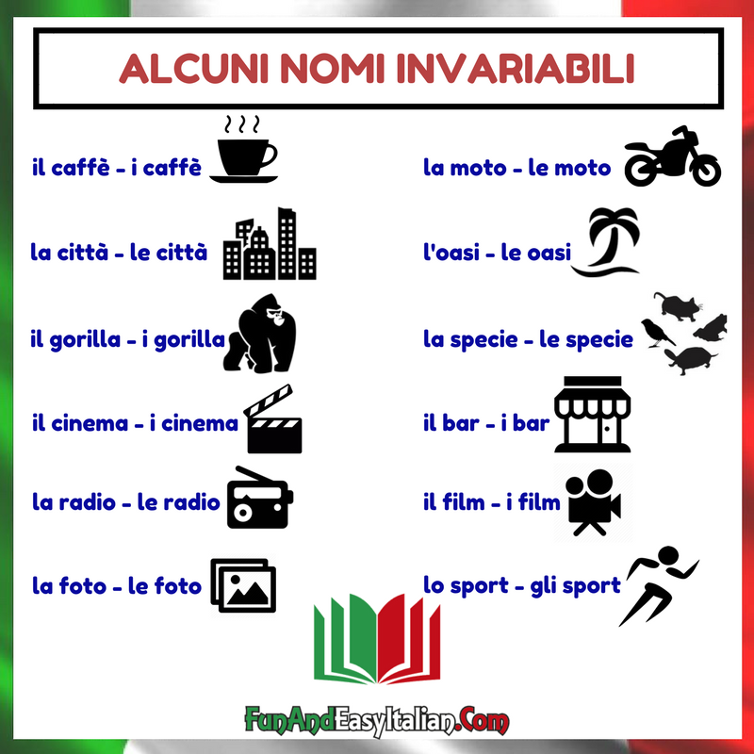
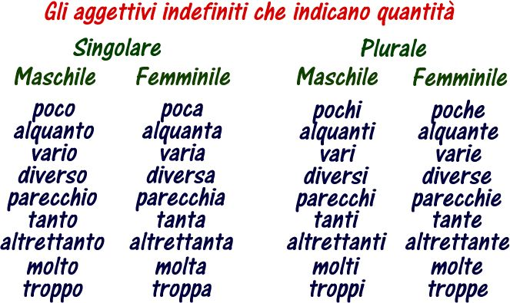
L’ITALIANO ALL”UNIVERSITÀ
Corso di Conversazione
MODULO SETTE
PLURALE DI PAROLE

